Slide 1
（配套教材：华科第2版第4次印刷，2020.8月）
华中科技大学出版社天猫旗舰店 68.00
Notes:
2

Slide 2
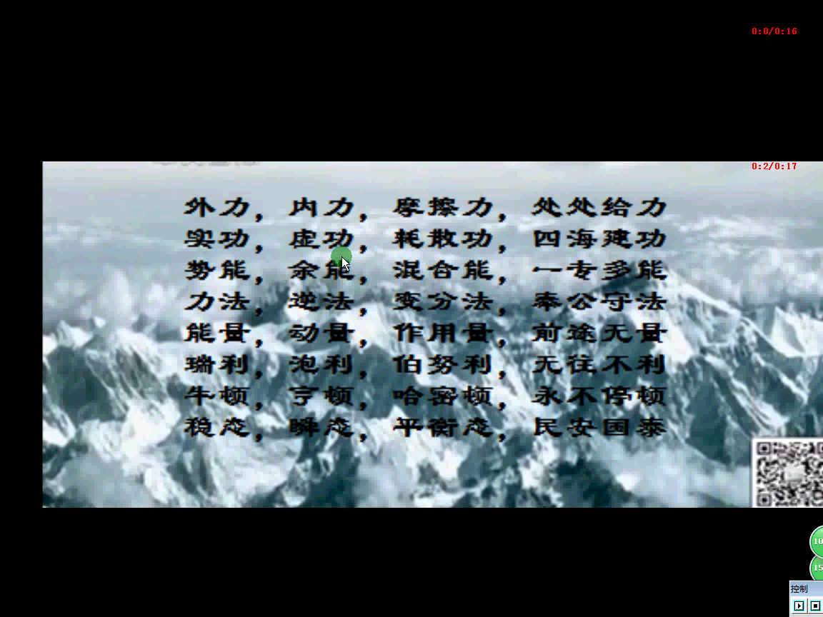

Slide 3
达朗贝尔原理
01 惯性力如何简化
23堂

Slide 4
下面仅仅给出具有质量对称面的平面运动的容易理解的动静法的推导
统一的包括空间运动的动静法推导请参考教材

Slide 5
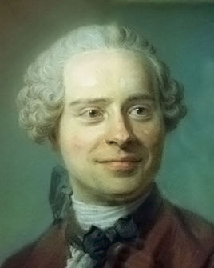
动量定理
D为特殊动矩心
动量矩定理
：
令
（1）
（2）
OK
NO
OK

Slide 6
（1）
（2）
NO
OK
一个刚体可对任意点取矩=0!

Slide 7
多个刚体可对任意点取矩!

Slide 8

特殊动矩心D：
（1）刚体绕点D作定轴转动
（2）D为质心C
（3）加速度瞬心（a_{D}=0）
(4) ,通过质心C
可证明，速度瞬心P满足下述条件时，也是特殊动矩心。
通过质心C
（A）
或
由静止释放
（B）

Slide 9
[A-问题】当P为速度瞬心时，惯性力向其简化，需要满足哪些条件？
图1
图2
图3
图4
由静止释放
O
A
P
C
B
图5
图8
图6
图7
O
A
P
C
B

Slide 10
达朗贝尔原理
02 动静法求力与加速度问题 分析范式
23堂

Slide 11
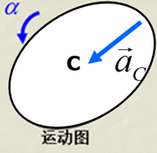
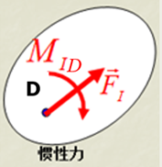
动静法求某瞬时力与加速度关系，解题范式
惯性力简化
每个刚体质心加速度及角加速度向各自特殊动矩心D_{i}简化。
确定至少需要列的动力学方程数目k=n-s+m
对于ｎ个自由度完整系统，若已知ｓ个切向加速度（或角加速度），若不求任何真实未知力，则至少需要ｋ＝ｎ－ｓ个来自动力学理论的方程。若还需要求ｍ个待求真实力，则还至少需补充ｍ个。
利用动静法的可对任意点列力矩平衡方程的优点，大多情形能实现不引入其他不待求的真实未知力，则用动静法需且只需列ｋ＝ｎ－ｓ+ｍ个静力学形式的动力学方程。由其他任何动力学理论（比如功率方程），得到的不引入其他不待求的未知力的动力学方程必然可由这ｋ个方程联合运动学加速度关系推出，他们是不独立的，因此不需要再列。

Slide 12
[A-问题】补充加速度关系的选择判据与单纯运动学问题的关系？
完整约束：对非自由质点系中的质点，其位置受到的限制条件（几何约束）或其速度等运动关系可积分为有限形式的限制条件。
完整系统：所有约束都是完整约束的系统。本课程所有题目均是完整系统，暂时不必深究。
列出ｋ个静力学形式平衡方程（尽量不引入不待求真实未知力）
一般方法：先整体，挑出不含有不待求力的方程（有用方程）。再局部，先从单个刚体中挑出有用方程，再从2个刚体的组合中挑，层层推进。若无法避免不引入不待求真实力，将其视为待求量，相应增加需列的平衡形式方程的数目。
补充运动学加速度关系方程(选择判据同运动学 )
一般情形（合成定理）：(1)铰链连接的机构，用基点法建立质心与铰链的加速度关系；（2）接触处有相对运动，选取动点动系，用加速度合成定理。（3）加速度中出现的法向加速度或科氏加速度只与速度有关，通过速度关系得到。（4）一个过程问题，用动能定理积分等得到待求时刻速度，使得法向加速度或科氏加速度变成已知。
特殊情形（求导法）：所涉及的全部函数关系是比例或可由直角三角形得到。
求解
方法： 在运动学加速度方程中消去动力学方程未出现的加速度量，得到新的仅含有动力学方程中出现的加速度量方程，与ｋ个动力学方程联立求解即可。

Slide 13
达朗贝尔原理
03 动静法与动量/动量矩定理的比较
23堂

Slide 14
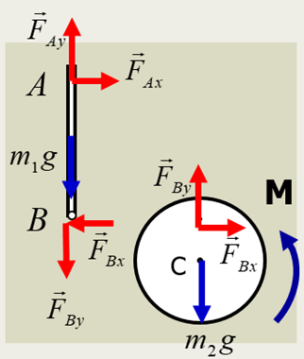
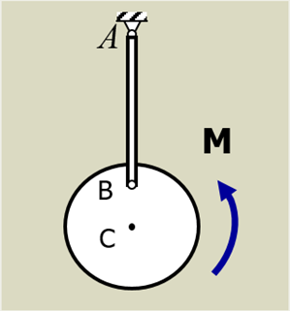
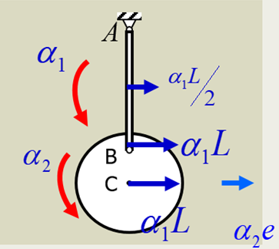
多自由度多刚体：动静法与动量、动量矩定理的比较
动静法是将动化静的一种哲学思想的体现，在分析动力学问题时有其独特之处，下面通过与前面例题方法的对比，以体会动静法与其他方法的不同之处。
【例动量/动量矩定理】均质杆长L=1m,质量m₁=10kg, B端铰接于直径d=0.5m,质量m₂=20kg的均质圆盘上。B与圆盘中心相距e=230mm。若在圆盘上施加力偶矩为M=15N.m的逆时针力偶。试求初瞬时杆AB和圆盘的角加速度。
Notes:
例5：均质杆长L=1m,质量m₁=10kg, B端铰接于直径d=0.5m,质量m₂=20kg的均质圆盘上。B与圆盘中心相距e=230mm。若在圆盘上施加力偶矩为M=15N.m的逆时针力偶。试求初瞬时杆AB和圆盘的角加速度。

Slide 15
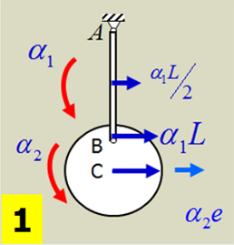
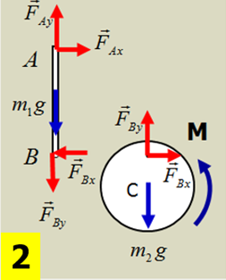
解：（1）根据运动学知识，画运动图，如图1
（2）【AB】
（3）【圆盘】
【3个动力学方程，引入不待求力F_{Bx}】
Notes:
本题为2个自由度系统，假设AB杆及圆轮的角加速度为基本的运动未知量，
（1）、根据运动学知识，画运动分析图，如图1。再分别作AB杆及圆轮的受力分析图。
（2）、以AB为研究对象，对定点A用动量矩定理，
（3）、以圆轮为研究对象，用水平方向的质心运动定理和对质心C的动量矩定理，
建立方程组，求解后可得ɑ1和ɑ2.

Slide 16
【例5：动静法】均质杆长L=1m,质量m₁=10kg, B端铰接于直径d=0.5m,质量m₂=20kg的均质圆盘上。B与圆盘中心相距e=230mm。若在圆盘上施加力偶矩为M=15N.m的逆时针力偶。试求初瞬时杆AB和圆盘的角加速度。
图3
图1
图2
Notes:
例5：均质杆长L=1m,质量m₁=10kg, B端铰接于直径d=0.5m,质量m₂=20kg的均质圆盘上。B与圆盘中心相距e=230mm。若在圆盘上施加力偶矩为M=15N.m的逆时针力偶。试求初瞬时杆AB和圆盘的角加速度。

Slide 17
图1
解：一）惯性力简化：质心加速度图图1，惯性力简化如图2.
二）确定至少需列的方程：2个自由度，不求力 ，K=2-0+0=2
三）列2个静平衡形式方程（图2）
【整体】
（1）
图2
【圆盘】
（2）
四）补充运动学加速度关系（图3）
（3）
【BD(基点法)】
五）求解
（4）
式（3）在垂直 投影，
图3
式（1）（2）（4）联立得到
【思路清晰，2个动力学方程，未引入不待求力F_{Bx}】
Notes:
本题为2个自由度系统，假设AB杆及圆轮的角加速度为基本的运动未知量，
（1）、根据运动学知识，画运动分析图，如图1。再分别作AB杆及圆轮的受力分析图。
（2）、以AB为研究对象，对定点A用动量矩定理，
（3）、以圆轮为研究对象，用水平方向的质心运动定理和对质心C的动量矩定理，
建立方程组，求解后可得ɑ1和ɑ2.

Slide 18
[A-问题】该题仅求A的水平方向约束反力，动静法如何列方程？
图1
【举一反三】
1）该题仅求A处的2个约束力。（1,2,3,4）
2)已知OA的角加速度，力偶矩M未知，仅求A处2个约束力。（3,4,5）
解：一）惯性力简化
二）列K个方程
图2
1）K1=2-0+2=4
2）K2=2-1+2=3
三）静平衡形式方程（图2）
【整体】
（1）
【圆盘】
（2）
【AB】
（5）
图3
【整体】
四）补充运动学加速度关系（图3）
五）求解

Slide 19
达朗贝尔原理应用
04 动静法与功率方程的比较
23堂

Slide 20
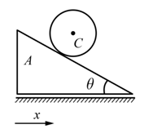
多自由度多刚体：动静法与能量法的比较
【例：多刚体多自由度问题】 在光滑水平面上放置一直角三棱柱体A，其质量为m1，可沿光滑水平面运动；质量为m2 、半径为r 的均质圆柱体，在三棱柱体的斜面滚下而不滑动，如图所示。设三棱柱体的倾角为 ，试求三棱柱体的加速度。
【分析】自由度为2，该题一些书籍中给出应用机械能守恒定律微分（等价于功率方程）和动量守恒微分的解法。这里采用动静法，以演示功率方程与动静法在多自由度问题分析时的差异。

Slide 21

【解】一）惯性力简化(轮的惯性力只能向其质心C简化)
？
？
？
？
图1
二）确定至少需列K=2-0=2个动力学方程
三）用静力学方法列2个方程(图2)
先整体：3个方程-2个不待求力（F_{N}+M）=1
图2
(1)
mg
(2)
mg
四）补充运动学方程(图1)
取C为动点，棱柱A为动系。
(3)
五）求解：
式(3)分别向x,y方向投影得到2个方程，再与方程（1）（2）联立得

Slide 22
【解】一）惯性力简化
二）列K个动力学方程
1）K1=2-0+1=3
2）K1=2-0+2=4
三）用静力学方法列2个方程(图)
【整体】
(1)
(3)
(2)
mg
【轮C】
mg
在斜面方向（Z）：
(4)
四）补充运动学方程
五）求解
【举一反三】
1）该题仅求地面地面的支持力。（1,2, 3 ）
2)该题仅求地面地面的支持力和斜面对轮的摩擦力。（1,2,3,4）

Slide 23
多自由度多刚体：动静法与能量法的比较
【例：多刚体多自由度问题】 在光滑水平面上放置一直角三棱柱体A，其质量为m1，可沿光滑水平面运动；质量为m2 、半径为r 的均质圆柱体，在三棱柱体的斜面滚下而不滑动，如图所示。设三棱柱体的倾角为 ，试求三棱柱体的加速度。
【问题】若圆盘上作用已知力偶矩M，应用机械能守恒定律微分（等价于功率方程）和动量守恒微分的解法，合适吗？

Slide 24
多自由度多刚体：动静法与能量法的比较
【例：多刚体多自由度问题】 在光滑水平面上放置一直角三棱柱体A，其质量为m1，可沿光滑水平面运动；质量为m2 、半径为r 的均质圆柱体，在三棱柱体的斜面滚下而不滑动，如图所示。设三棱柱体的倾角为 ，试求三棱柱体的加速度。
【问题2】若地面与三棱柱体的滑动摩擦角为30度，按动静法的分析流程，如何不引入不待求未知力？

Slide 25
多自由度多刚体：动静法与能量法的比较
【例：多刚体多自由度问题】 在光滑水平面上放置一直角三棱柱体A，其质量为m1，可沿光滑水平面运动；质量为m2 、半径为r 的均质圆柱体，在三棱柱体的斜面滚下而不滑动，如图所示。设三棱柱体的倾角为 ，试求三棱柱体的加速度。
【问题2】若地面与三棱柱体的滑动摩擦角为30度，按动静法的分析流程，如何不引入不待求未知力？
三）用静力学方法列2个方程(图2)
先整体：3个方程-2个不待求力（F_{N}+M）=1
(1)
(2)

Slide 26
[A-问题】该题即使动量和机械能守恒，为何不建议用守恒微分法？
【解】一）惯性力简化
二）列K个动力学方程
1）K1=2-0+1=3
2）K1=2-0+2=4
三）用静力学方法列2个方程(图)
【整体】
(1)
(3)
(2)
mg
【轮C】
mg
在斜面方向（Z）：
(4)
【思考】若圆盘上作用已知力偶矩M，采用动能定理方法合适吗？
四）补充运动学方程
五）求解
【举一反三】
1）该题仅求地面地面的支持力。（1,2, 3 ）
2)该题仅求地面地面的支持力和斜面对轮的摩擦力。（1,2,3,4）

Slide 27
达朗贝尔原理应用
05 多刚体单自由度无滑动摩擦的系统，求约束反力
23堂

Slide 28
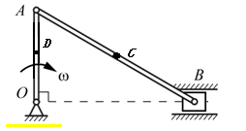
【例】 如图曲柄滑块机构在铅垂面内，均质曲柄OA长度为r，质量为m，在未知变化的力偶矩M作用下，以匀角速度 转动；均质连杆AB长度为2r，质量为m。已知滑块的工作阻力为F，不计滑块B的质量，忽略所有阻碍运动的摩擦。求图示瞬时滑道对滑块B的约束力。
[解法1]
1） 惯性力简化
2）列1个动力学方程
[整体]
3-3=0
[BA]
3）补充运动关系
【若AB不是瞬时平动，运动学加速度关系用坐标求导法更简单】
[CA]
[BA]
5个代数方程，只包含5个未知量，求解
[A-问题】该题若仅仅求力偶矩M,优选何解法？

Slide 29
达朗贝尔原理应用
06 单自由度单刚体组合题
24堂

Slide 30

单刚体动力学（动静法）
【例】 质量为，半径为R的均质实心整圆盘 ，在圆盘如图位置挖去半径为r的圆孔。铅垂放在水平面上作纯滚动，图示瞬时的角速度为 。求图示位置角加速度。
[解法1]
坐标公式+平行轴定理
1） 惯性力简化 （只能向质心C简化 ）
2）列1个动力学方程
（1 ）
3）补充运动关系
[CO]
（2,3 ）
3个代数方程，只包含3个未知量，求解

Slide 31
[解法2:视为2个圆盘，孔A的质量和转动惯量视为负值 ]
1） 惯性力简化
2）列1个动力学方程
（1 ）
3）补充运动关系
[AO]
（2,3 ）
（4 ）
4个代数方程，只包含4个未知量，求解

Slide 32
单刚体动力学（功率方程法）
【例】 质量为，半径为R的均质实心整圆盘 ，在圆盘如图位置挖去半径为r的圆孔。铅垂放在水平面上作纯滚动，图示瞬时的角速度为 。用功率方程法求图示位置角加速度。
[解法3]
1）动力学
[A-问题】由规则形状组成的单刚体，求解时需要求总的质心和对质心的转动惯量吗？
（1 ）
2）速度关系
[AO]
（2,3 ）
（4 ）
（5 ）
3）加速度关系
[AO]
（6,7 ）
（8）
（5）~（8）4个代数方程，只包含4个未知量，求解

Slide 33
达朗贝尔原理应用
07 动静法与功率方程的混合法
24堂

Slide 34
【例】：如图（1），均质圆柱A的半径为r，质量为M，均质杆AB的长度为2L，质量为m。 铰A和墙B处都是光滑接触，与墙面垂直的水平地面粗糙使得圆柱作纯滚动。初始时系统静止， ，然后释放，求初始时刻地面对轮A的支持力。
[分析]
该题1个自由度，已知与切向加速度或角加速度的数量为0，还需求不做功支持力，故至少需列k=1-0+1=2个动力学方程。若单独采用动静法会引入不待求未知力，可采用功率方程与动静法结合的混合法。
(图1)
(图2)
(图4)
(图3)

Slide 35
【解】【机械能守恒微分】
取图1的x轴为重力零势能点
由机械能守恒定律有
(1)
取 为坐标自变量，由几何关系
(2)
式（2)求导
(3)
(图1)
将式（3)代入动能有
式（1)对时间求导，有
(4)
(5)
式（2)求2阶导
(6)

Slide 36
【动静法】得到第2个方程，求F_{PN}
AB惯性力向D简化，轮A惯性力向P简化
(7)
【整体】
(8)
[说明]该题单独采用动静法会引入不待求未知力，因为引入未知力不多，也可以只用动静法一种方法。这样比同时采用2种方法，计算量有时要小一些。

Slide 37
[A-问题】该题仅求地面的约束反力，写出最优的解题思路
解：一）惯性力简化
二）列K个方程
1）K1=1-0+2=3
2）K2=1-0+3=4
【整体】
由功率方程得方程（1）
三）静平衡形式方程
(3)
【BA】
(4)
(8)
【整体】
(5)
(6)
(7)
四）补充运动学加速度关系（图3）
五）求解
【举一反三】
1）该题仅求A处的2个约束力。混合法（1,3,4）
2)该题仅求地面和墙面处的3个约束力。在（1,5,6,7,8）选4个独立方程。优选（5,6,7,8）

Slide 38
08 2个自由度单刚体特殊解法
光滑+水平面+初始微小扰动
24堂

Slide 39
两个自由度单刚体，地面光滑且水平问题的特殊解法
【例】如图（1)所示, 质量均为m，半径分别为 r 和 2r的 均质圆盘B 和 A焊接一起。竖立放置在 光滑水平 地面上，受到 一微小扰动后 运动。求 两圆盘的 中心连线 运动到 水平位置时， 系统的 角速度，角加速度 和 地面 对物体的 支持力。
B
B
B
A
A
D
D
图1

Slide 40
两个自由度单刚体，地面光滑且水平问题的特殊解法
【解法1：常规法1（一体法）】求两圆盘中心连线运动到水平位置时 系统的角速度，角加速度和地面对物体的作用力。
B
B
C
C
B
C
A
A
图1
图2
图3
【分析】计算出 图1的 组合体的 质心C 的坐标 及其 对质心 C 的 转动惯量后，视为 一个物体，类似 以前 所讲过的 图3问题的 解法。
（1）求角度度
动力学：机械能守恒定律和水平动量守恒定理。
运动学：用基点法补充A，C点的速度关系。
（2）求角加速度和力【动静法】
动力学：整体列3个方程。
运动学：用基点法补充A，C点的加速度关系。

Slide 41
两个自由度单刚体，地面光滑且水平问题的特殊解法
【解法2：常规法2（分割法）】求两圆盘中心连线运动到水平位置时 系统的角速度，角加速度和地面对物体的作用力。
【解】视该系统 为 圆盘A 和B 共2个物体，
B
（1）求角速度
动力学：【机械能守恒：点A为零势能点】(图2)
A
(1)
【水平动量守恒】
(2)
图1
运动学：【AB:基点法】(图2)
B
(3)
方程（1）(2)和矢量方程（3），可得到4个代数方程，方程中只有4个未知量，联立求得
B
A
(4)
图2

Slide 42
两个自由度单刚体，地面光滑且水平问题的特殊解法
【解法2：常规法2（分割法）】求两圆盘中心连线运动到水平位置时 系统的角速度，角加速度和地面对物体的作用力。
B
【解】视该系统 为 圆盘A 和B 共2个物体，】
（2）求角加速度和支持力
动力学：【动静法】(图2)
B
A
【整体】
(1)~(3)
运动学：【AB:基点法】(图1)
(4)
图1
B
方程（1）~(3)和矢量方程（4），可得到5个代数方程，方程中只有5个未知量，联立求得
B
A
(5)
D
【总结】若 采用常规法，对于 由 规则形状 组成的 单刚体，建议 采用常规法2，视为 多个刚体，从而 避免 计算 质心位置 和 对质心的转动惯量，简化计算。
图2

Slide 43
两个自由度单刚体，地面光滑且水平问题的特殊解法
【解法3：特殊解法】求两圆盘中心连线运动到水平位置时 系统的角速度，角加速度和地面对物体的作用力。
B
B
C
C
B
A
A
图1
图2
【分析】先 计算出 图1的 组合体的 质心C的坐标 及其 对质心C的 转动惯量， 然后，利用 水平动量守恒，得到 质心水平方向 速度 恒为0，从而 找到 其 在任意位置的 速度瞬心P， 用速度瞬心法 建立 质心的速度 与 角速度的 函数关系，代入动能，求出 角速度表达式，再 代入 待求位置的 转角，求得角速度。 在求 加速度问题时，对 动能定理 求导 ，或 对得到的角速度表达式求导，得到 角加速度。 这样的步骤 相当于 功率方程的 方法2 和方法6。再用 动静法 求出 地面的 支持力。

Slide 44
两个自由度单刚体，地面光滑且水平问题的特殊解法
【解法3：特殊解法】求两圆盘中心连线运动到水平位置时 系统的角速度，角加速度和地面对物体的作用力。
【解】
【建立坐标如图1】
(1)
B
（1）求速度
(2)
C
【水平动量守恒】
【P为速度瞬心】(图2)
A
(3)
【机械能守恒：点A为零势能点】(图2)
图1
(4)
B
C
方程（1）(2)和（3）代入（4），得
P
B
A
图2

Slide 45
两个自由度单刚体，地面光滑且水平问题的特殊解法
【解法3：特殊解法】求两圆盘中心连线运动到水平位置时 系统的角速度，角加速度和地面对物体的作用力。
【解】
（2）求角加速度（P不是特殊速度瞬心）
B
【任意位置，机械能守恒：点A为零势能点】(图2)
(5)
C
A
(6)
式（6）代入（5），得
图1
B
(7)
式（7）对时间求导后，消去公因子
C
P
B
将 代入，得
A
(8)
图2

Slide 46
两个自由度单刚体，地面光滑且水平问题的特殊解法
【解法3：特殊解法】求两圆盘中心连线运动到水平位置时 系统的角速度，角加速度和地面对物体的作用力。
【解】
B
（3）求地面支持力
C
(8)
A
2个自由度，求1个力，需列3个动力学方程。
图1
得到方程（8）已用了2个动力学方程，还差1个。
B
【动静法】
C
(9)
P
B
A
(10)
图2
将 代入（10）后，再代入（9），得

Slide 47
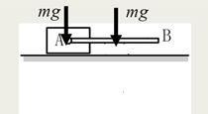
两个自由度单刚体，地面光滑且水平问题的特殊解法
【说明】
1）因为单个刚体只有1个速度瞬心，利用水平地面光滑得到质心速度方向，从而能找到速度瞬心，用速度瞬心来表示动能，才使得问题变得简单。故解法3仅仅对类似该题的单刚体2自由度方法，相对其他方法才简单。
2）对于其它2个及其以上的多自由度系统的任何其它情形，该方法都不太合适，特别是求加速度和力的问题，推荐用常规解法
(1)~（5）地面光滑
(3）
(4）
(1）
(2）
(5）
[A-问题】该题为2个自由度，为何用动能定理也比较简单？
（7）地面光滑，轮纯滚动+多刚体
(6）地面有摩擦单刚体

Slide 48
09 动力学求力与加速度关系问题方法选择判据
24堂

Slide 49
动静法与功率方程的相关性理论
对于单个刚体，若由功率方程得到1个动力学微分方程，采用动静法一定可以得到。由动静法所得到的3个独立方程必然与功率方程相关
在单刚体上连接物体，但不增加外部约束和自由度而形成的多刚体系统，对整体由动静法所列的方程与功率方程间的相关性与单个刚体的规律相同。
(图1)
(图2)
(图3)
(图4)
其它多刚体任意自由度系统：1）对整体由动静法列3个独立方程；或仅从其中的一个局部列3个独立方程；则该3个方程必然与取整体为研究对象所得到的功率方程相互独立，可以根据问题，从4个方程中任意挑选，无须担心方程间的相关性。2）若除了功率方程外，由动静法对整体或局部再只需要列1个方程，则这2个方程必然独立。3）若动静法既有从整体又有从局部得到的2个或以上的方程，则这些方程在特殊情形下可能与功率方程相关。

Slide 50
牛顿动力学所学的求某瞬时力与加速度关系的方法
动量+动量矩定理：建立动力学理论
动静法：除特殊情形优选功率方程外，均优选动静法！
功率方程：机械能守恒定律中势能对时间的导数即是有势力的功率，不都是直角或比例关系，仍采用功率方程法1.

Slide 51
求某瞬时力与加速度关系的方法选择判据
单刚体单自由度系统：能用功率方程求解的，用动静法更简单。因为动静法不需要如功率方程那样进行消去速度自变量的步骤。
在单刚体上连接物体但不增加外部约束和自由度而形成的多刚体单自由度系统，选择方法与单刚体单自由度系统相同。
可用动量+动量矩定理分析的问题，用动静法一般更简便。
优选功率方程的情形(对于具有无滑动摩擦的多刚体单自由度系统）
1）单自由+多刚体+无滑动摩擦+仅求做功的力或与切向加速度（角加速度）有关的加速度量。优选，一般用求导后的动能通式（功率方程法1）。
2）2自由度+单刚体+水平+光滑+初始扰动，动静法与动能定理均可。
3）机械能守恒定律中势能对时间的导数即是有势力的功率，不都是直角或比例关系，仍采用功率方程法1.
多刚体单自由度系统：在应用动静法会引入过多不待求未知力的情形下，尝试功率方程方法与动静法相结合的混合法。
上述情形以外的其他情形，一般选用动静法

Slide 52
求某瞬时力与加速度关系的方法选择判据
任何动力学方法要补充的运动学加速度方程的方法选择判据：
1）在任意位置 不 都是比例或直角关系，优选加速度合成定理（包括基点法）（用画线法得到）。
2）在任意位置 都是 比例或直角关系，若用画线法得到的加速度合成定理（包括基点法）的矢量关系式多于2个，优选坐标求导法。不多于2个，2者计算量差不多，可任意选取。
【运动学合成法】
【运动学合成法刚体以外的点相对刚体运动，选取动点动系法】
A)稳定接触点问题：一般取总是不变的接触点为动点，另一物体为动系，但不变的接触点在平动物体上，则取平动物体为动系，另一物体的接触点处弧长拟合的曲率圆心为动点。
B)无稳定接触点问题：一般取其中一个物体的接触点处弧长拟合的曲率圆心为动点，另一物体为动系。但其中一个是平动物体或直线，则优选为动系。
C)套筒/滑杆（滑块)问题，何者作平动或定轴转动，就取为动系，另一待求点或已知信息点为动点。
【同一刚体问题】若是同一刚体上2点，基点法或二次结论（在地面做纯滚动的物体的速度瞬心P的加速度在公法线上，公法线上任意点B的切向加速度=BP*角加速度）
[A-问题]求单刚体能用功率方程的题，为何建议优选动静法？

Slide 53
谢谢！

